Slide 1
Bernat Martorell

Slide 4
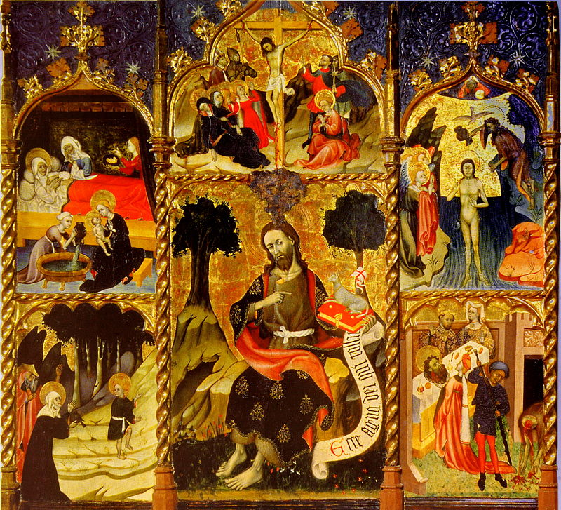
1425. Bernat Martorell. Retablo de San Juan Bautista. Museo Diocesano de Barcelona.
Fuertemente influenciado por Lluís Borrassà,señala el estudio psicológico de la expresión de rostros y gestos y una cuidada técnica de dibujo y color.

Slide 5
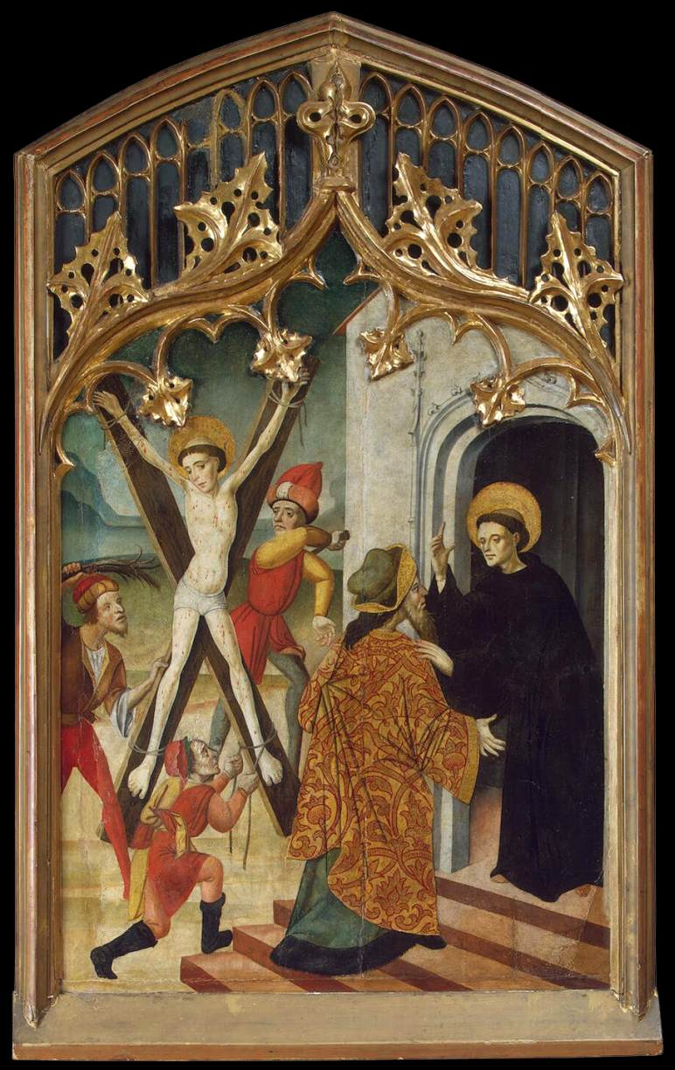
1430. Bernat Martorell. San Vicente Mártir y San Vicente Ferrer. The Hermitage, St. Petersburg.

Slide 6
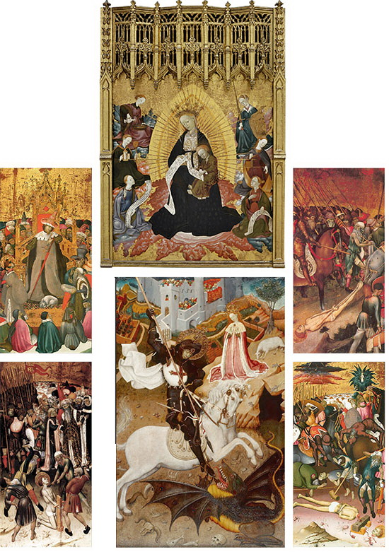
1435. Bernat Martorell. Retablo de San Jorge. Reconstrucción hipotética.
Hay seis mesas conservadas entre tres museos, faltando la predela. De gran belleza, combina un aparente arcaísmo con un realismo efectivo, con una buena composición y dibujo (destaca el caballo, uno de los estudios naturalistas más consumados de la pintura gótica).

Slide 7
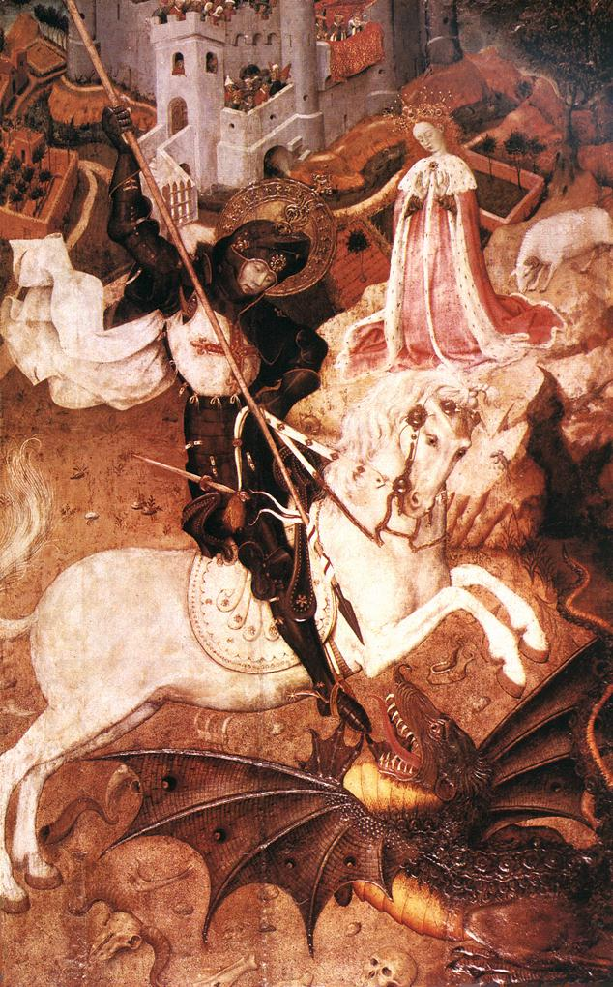
1435. Bernat Martorell. Retablo de San Jorge. San Jorge mata al dragón. Art Institute, Chicago.

Slide 8
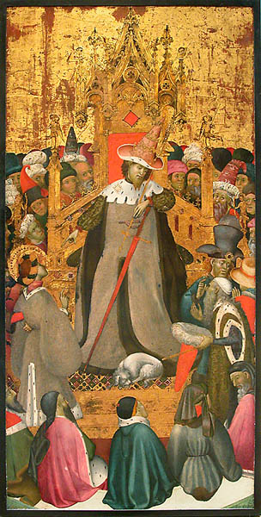
1435. Bernat Martorell. Retablo de San Jorge. Juicio de San Jorge.

Slide 9
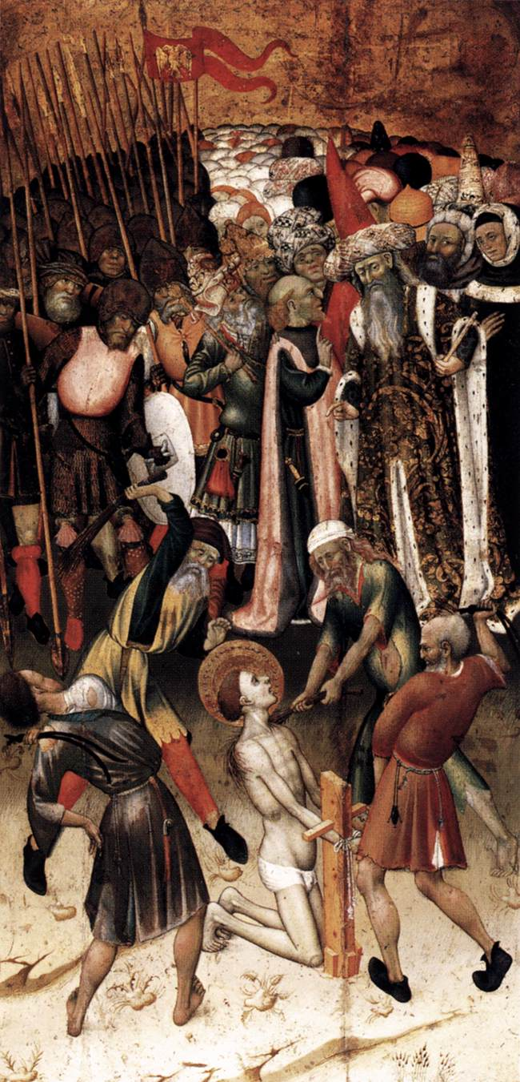
1435. Bernat Martorell. Retablo de San Jorge. La Flagelación de San Jorge. Musée du Louvre, París.

Slide 10
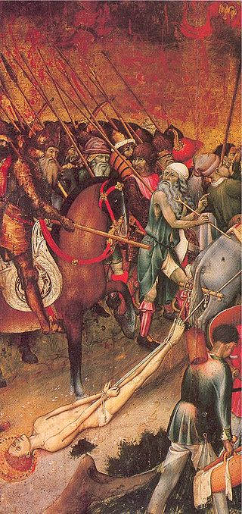
1435. Bernat Martorell. Retablo de San Jorge. San Jorge arrastrado al suplicio.

Slide 11
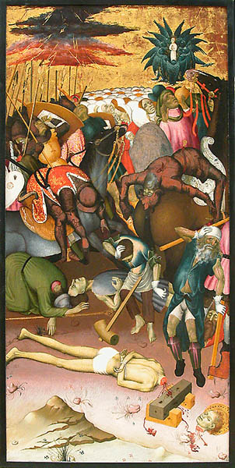
1435. Bernat Martorell. Retablo de San Jorge. Decapitación de San Jorge.

Slide 12
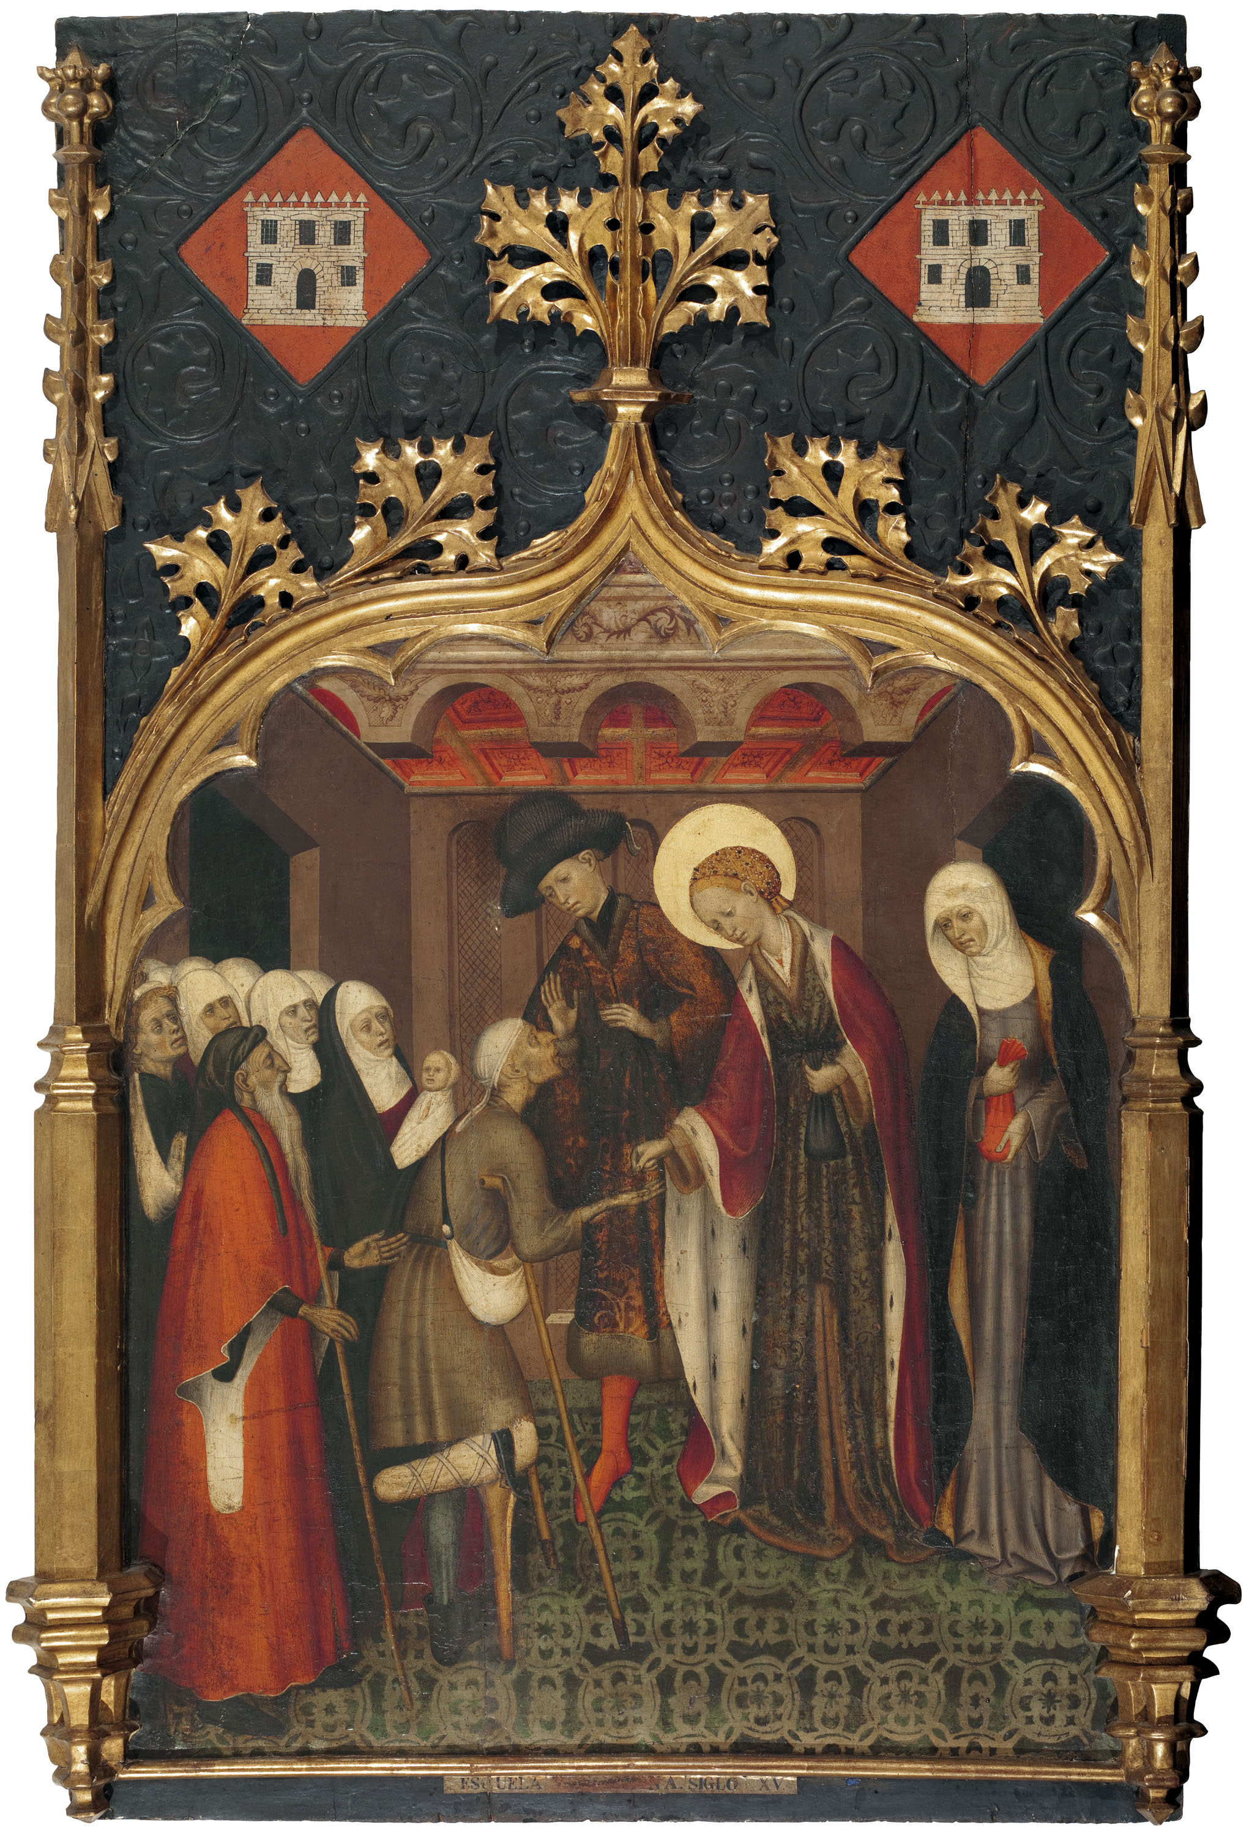
1435. Bernat Martorell. Santa Lucía repartiendo limosna. MNAC.

Slide 13
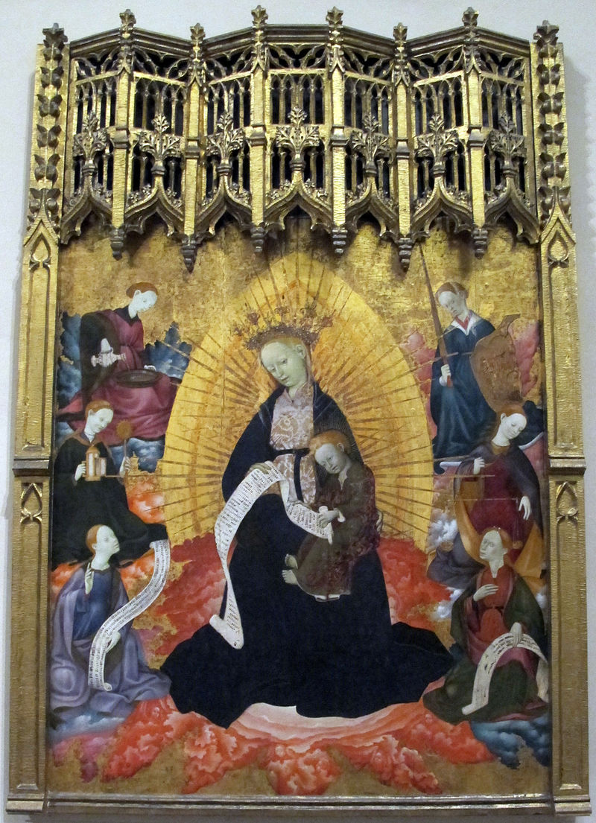
1435. Bernat Martorell. Virgen con las virtudes cardinales y dos profetas. Museo de Arte. Filadelfia.

Slide 14
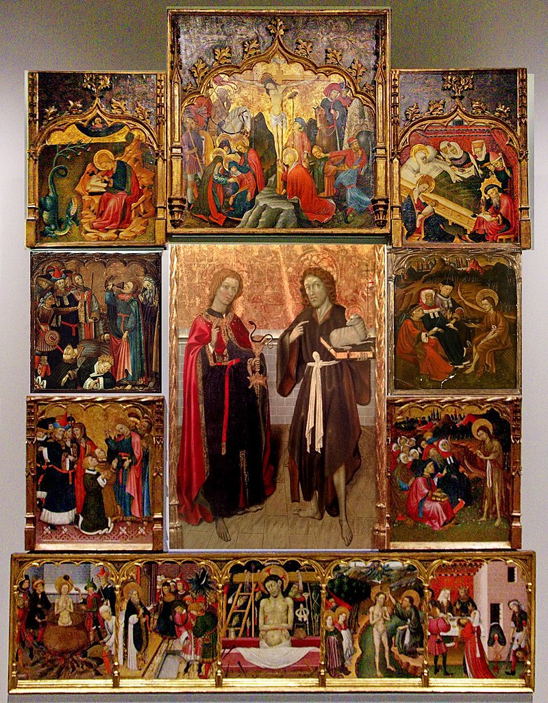
1435. Bernat Martorell. Retablo de los Santos Juanes.
Distribuido entre el MNAC,el Museo Diocesano de Tarragona (las mesas centrales), se conserva un compartimento lateral en el Museo Rolin d'Autun y otro se desconoce su destino.

Slide 15
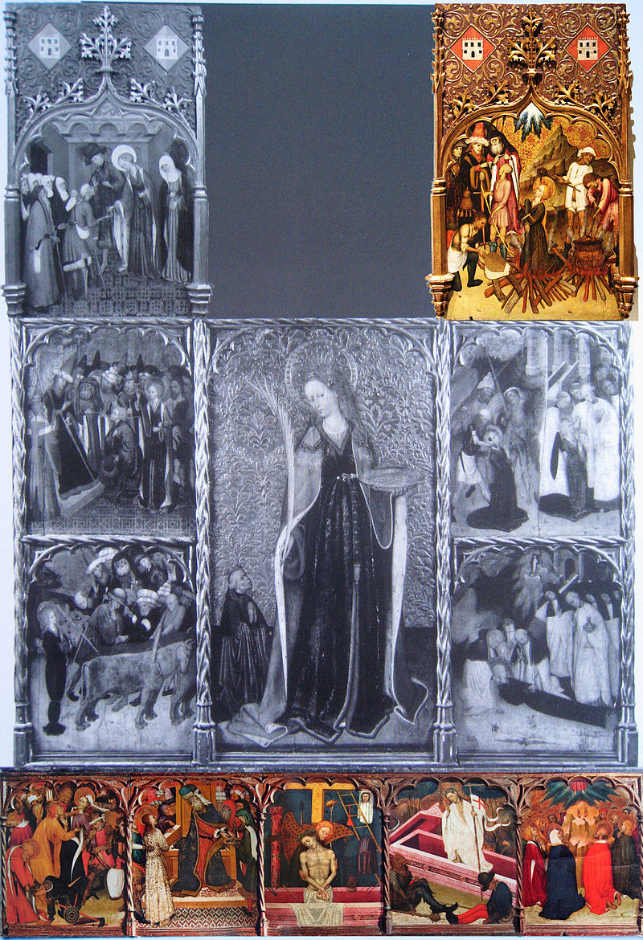
1440. Bernat Martorell. Retablo de Santa Lucía.
Dividido entre cuatro colecciones. Origen desconocido.

Slide 16
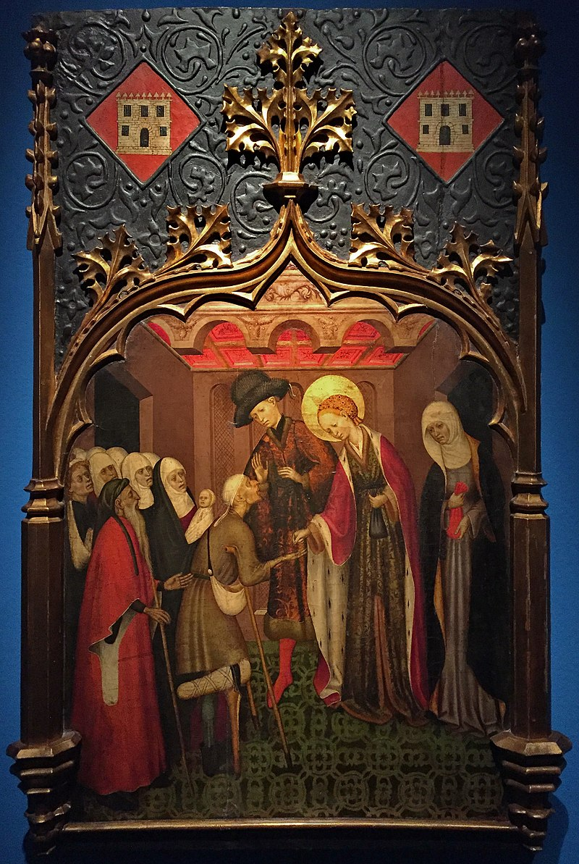
1440. Bernat Martorell. Retablo de Santa Lucía. Santa Lucía reparte limosnas.

Slide 17
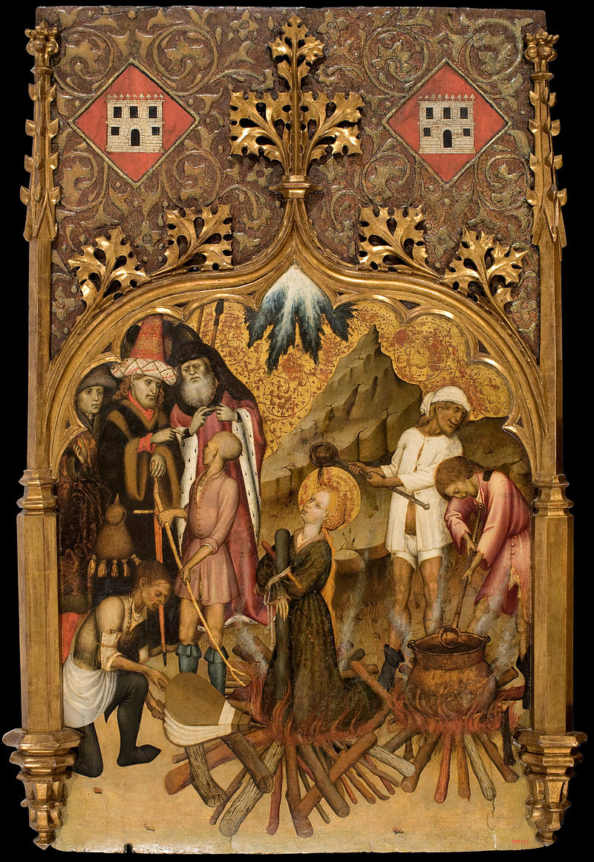
1440. Bernat Martorell. Retablo de Santa Lucía. Martirio de Santa Lucía.

Slide 18
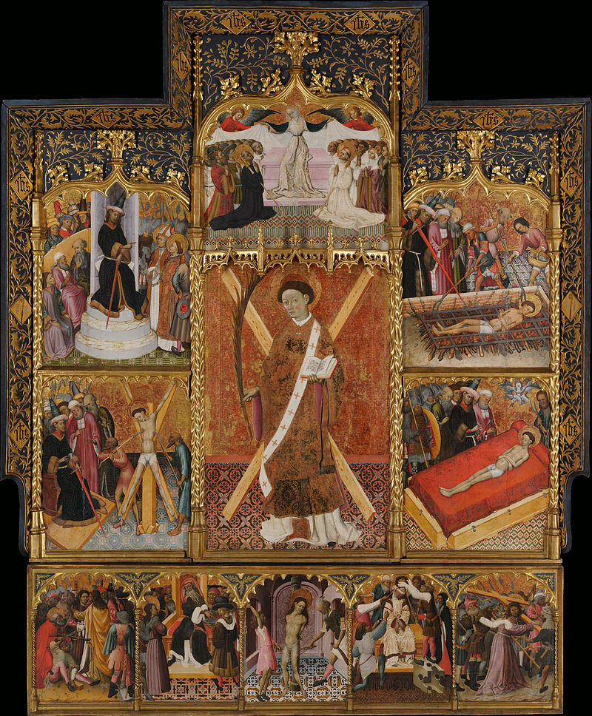
1440. Bernat Martorell. Retablo de San Vicente. MNAC.

Slide 19
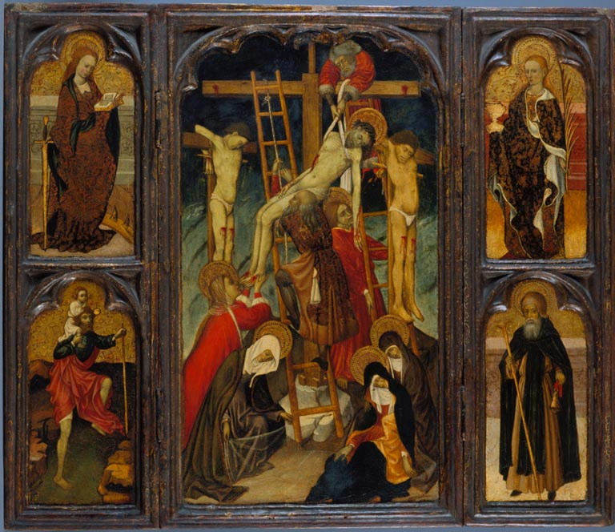
1440. Bernardo Martorell. Tríptico del descendimiento. Museu de Arte Antiga, Lisboa.

Slide 20
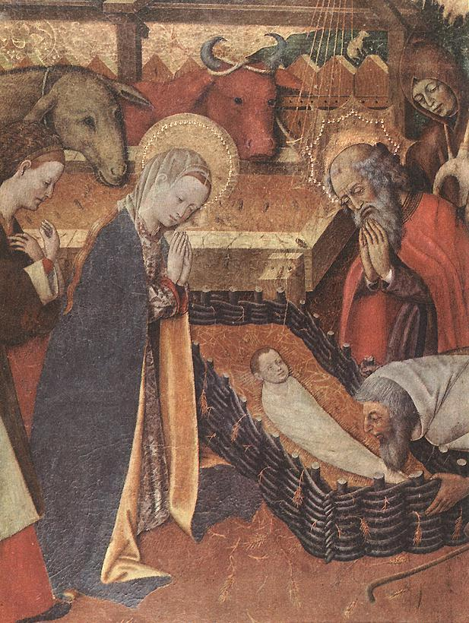
1440. Bernat Martorell. Natividad. Colección Lippmann, Berlín.

Slide 21
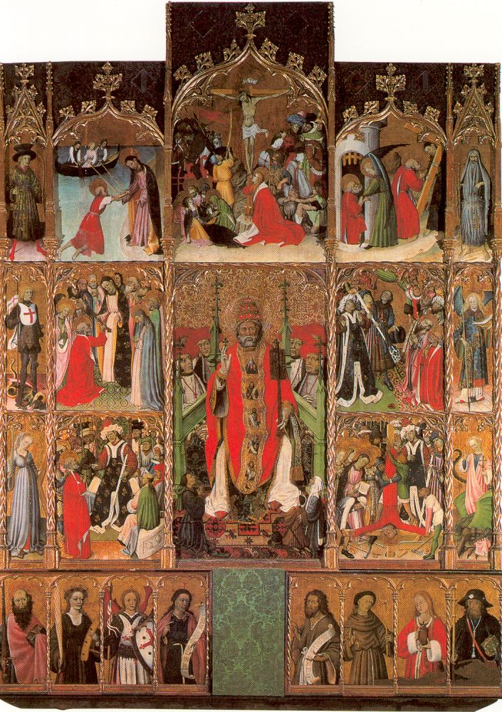
1442. Bernat Martorell. Retablo de San Pedro de Púbol. Museo diocesano de Girona.

Slide 22
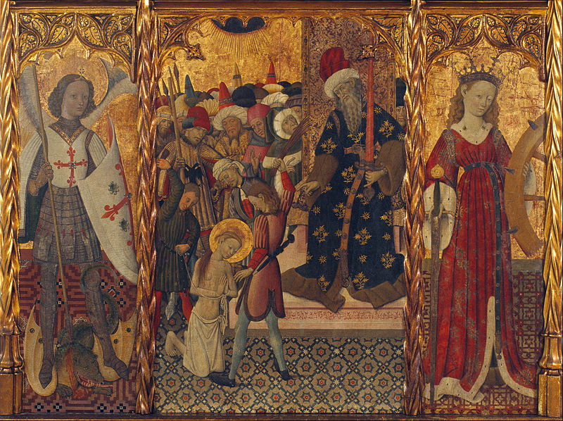
1445. Bernat Martorell. Retablo de Santa Eulalia. San Miguel, Martirio de Santa Eulalia y Santa Catalina de Alejandría.

Slide 23
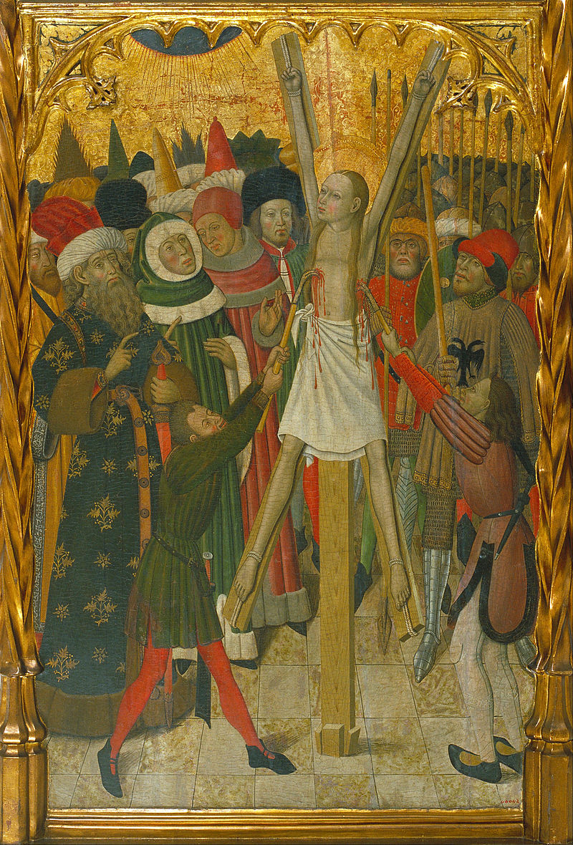
1445. Bernat Martorell. Retablo de Santa Eulalia. Martirio.

Slide 24
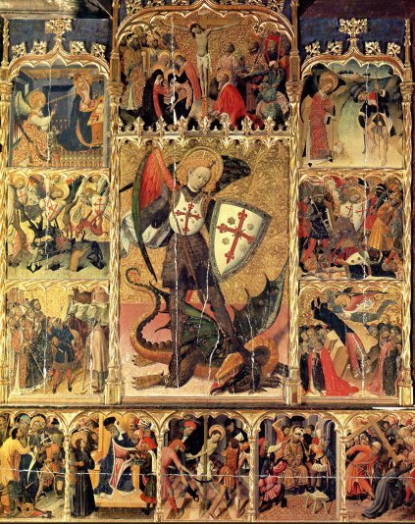
1450. Bernat Martorell. Retablo de San Miguel. Museo diocesano de Tarragona.

Slide 25
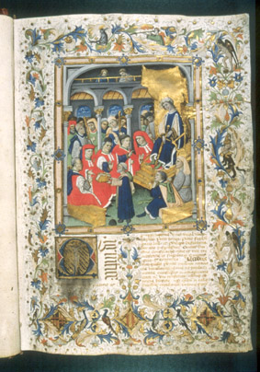
1450. Bernat Martorell. Commenta super Usaticis Barchinonae de Jaume Marquilles. Archivo Histórico, Barcelona.

Slide 26
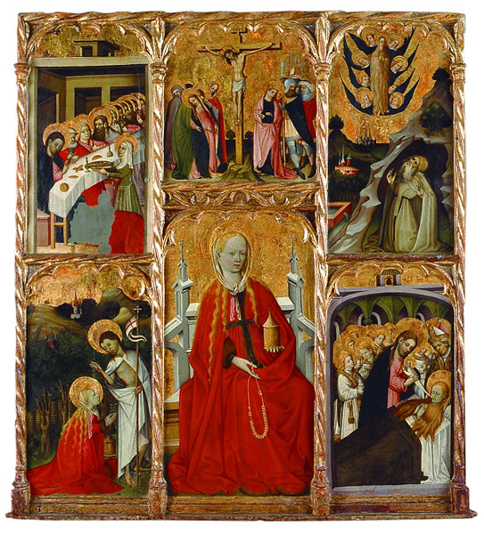
1452. Bernat Martorell. Retablo de Santa Magdalena. Museo Episcopal de Vic.

Slide 27
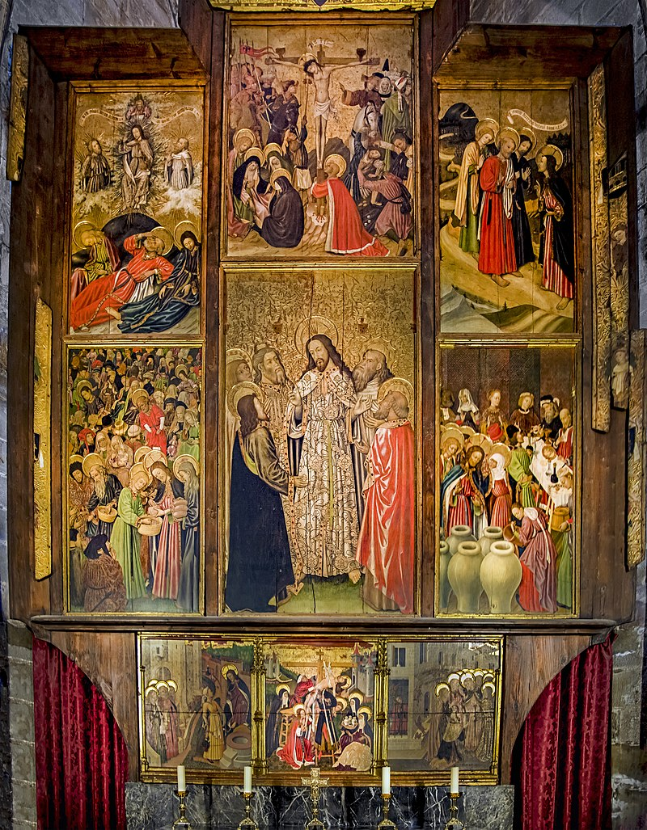
1452. Bernat Martorell. Retablo de la Transfiguración. Catedral de Barcelona.

Slide 28
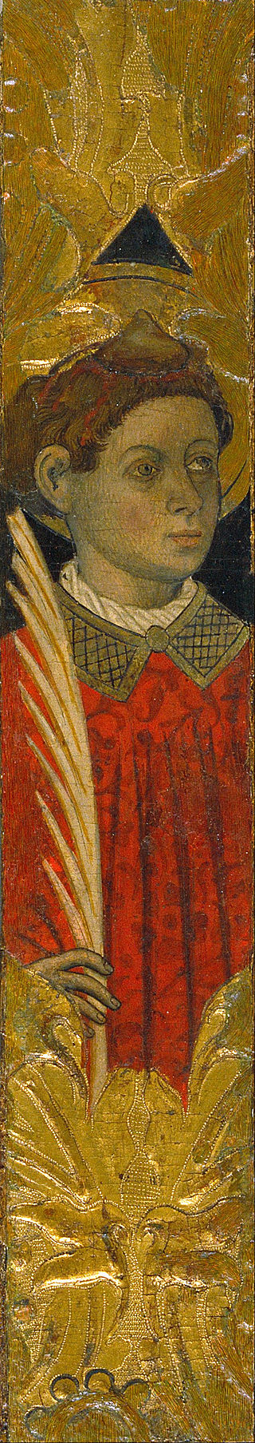
1452. Bernat Martorell. Retablo de la Transfiguración. San Esteban. Catedral de Barcelona.

Slide 29
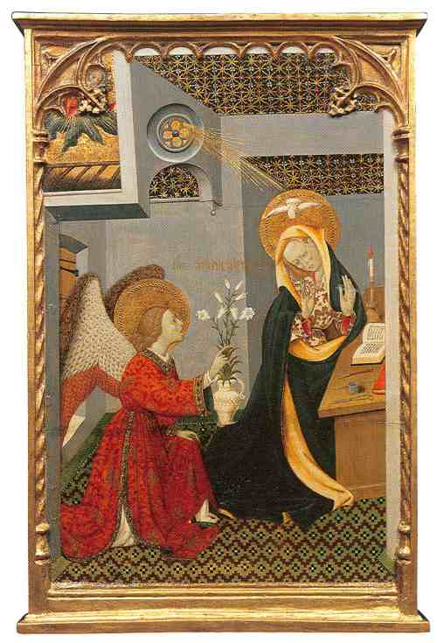
1452. Bernat Martorell. Retablo de la Madre de Dios. Anunciación. Museu de Belles Arts de Montreal.

Slide 30
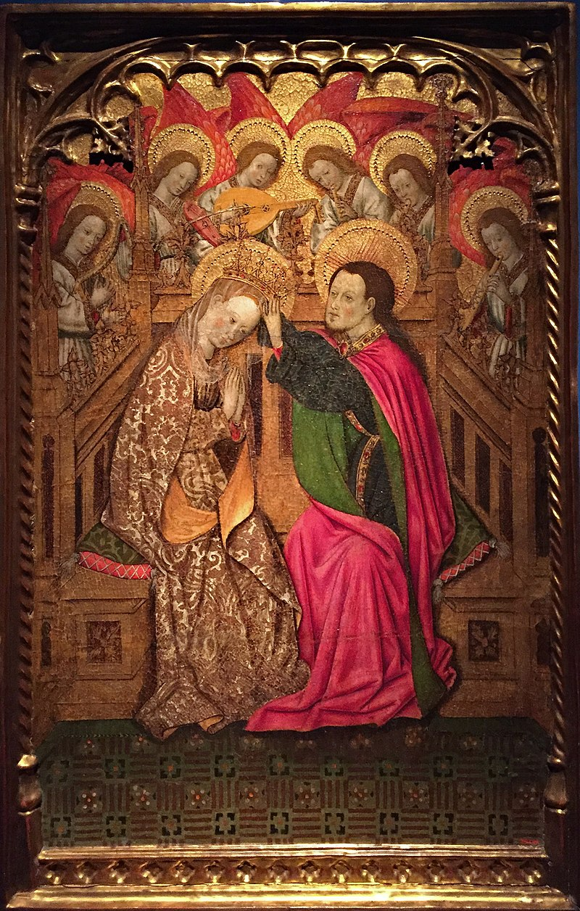
1452. Bernat Martorell. Retablo de la Madre de Dios. Coronación. MNAC.

Slide 31
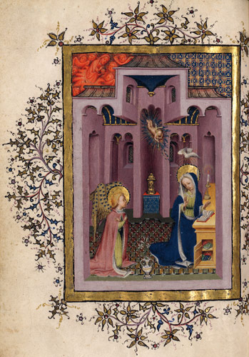
Bernat Martorell. Anunciación. Salterio y libro de horas. MNAC.

Slide 32
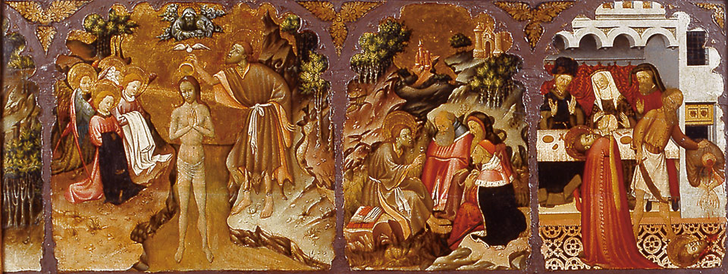
Bernat Martorell. Escenas de la vida de San Juan Bautista. Museo Episcopal de Vic.

Slide 33
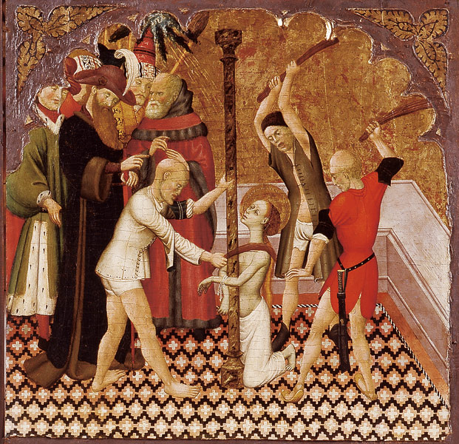
Bernat Martorell. Flagelación de Santa Eulalia. Museo Episcopal de Vic.

Slide 34
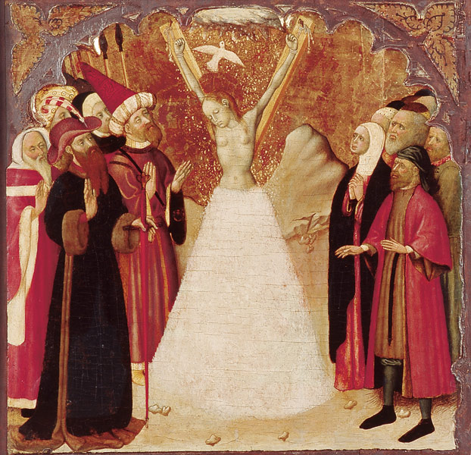
Bernat Martorell. Crucifixión de Santa Eulalia. Museo Episcopal de Vic.

